Slide 1
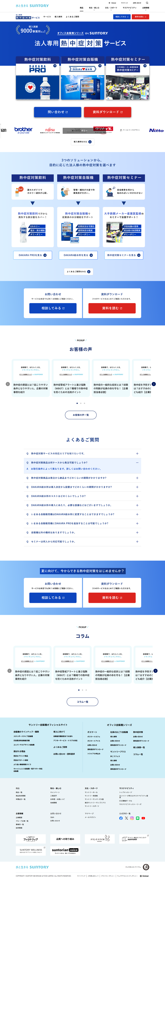
2026年は”予防策強化”の夏へ！
「熱中症対策」の準備はできていますか？
「職場における熱中症による死傷者数」推移
25年度
死傷者数
（休業4日以上）
41%増
※24年対比
出典元：厚労省
「職場における熱中症防止のためのガイドライン」策定
安衛則第 617 条により、多量の発汗を伴う作業場では、
塩及び飲料水を備え付けることが義務付けられており、
当該作業場では、飲料水、スポーツドリンク、経口補水液、
塩飴等を備え付けなければならないこと。
３．作業管理 ／（４）水分及び塩分の摂取
出典元：厚労省（https://www.mhlw.go.jp/stf/newpage_71721.html）
こんなお悩みありませんか？
水分補給は重要だけど、
スポドリの摂取量が増え、
カロリー過多が
気になる・・
対策飲料の配布に伴う
発注・管理・補充業務の
負担が大きく
なっている・・
これから安全教育を
始めたいけど、何から
着手すべきか
分からない・・

Slide 2
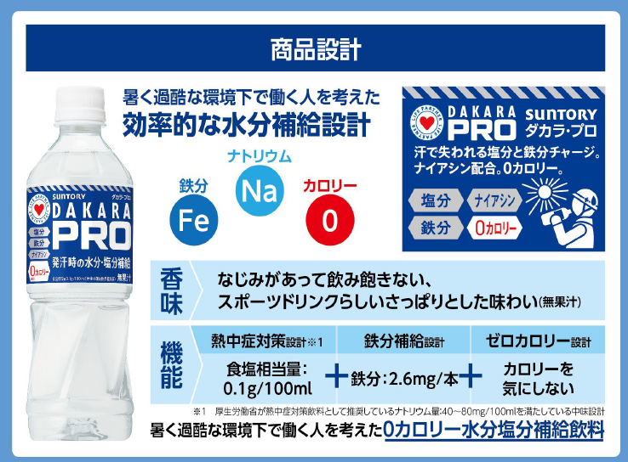
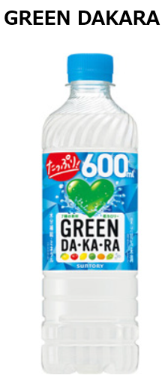
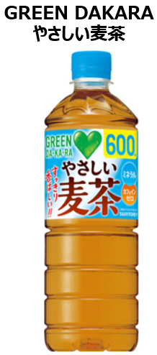

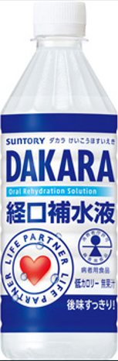



法人様限定商品

Slide 3
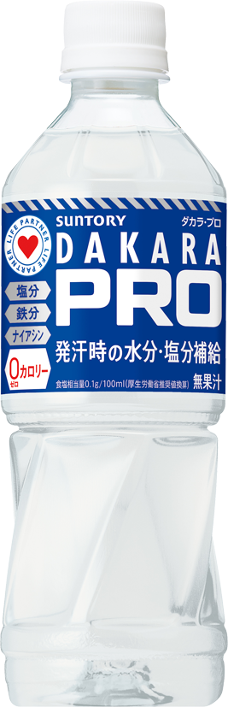
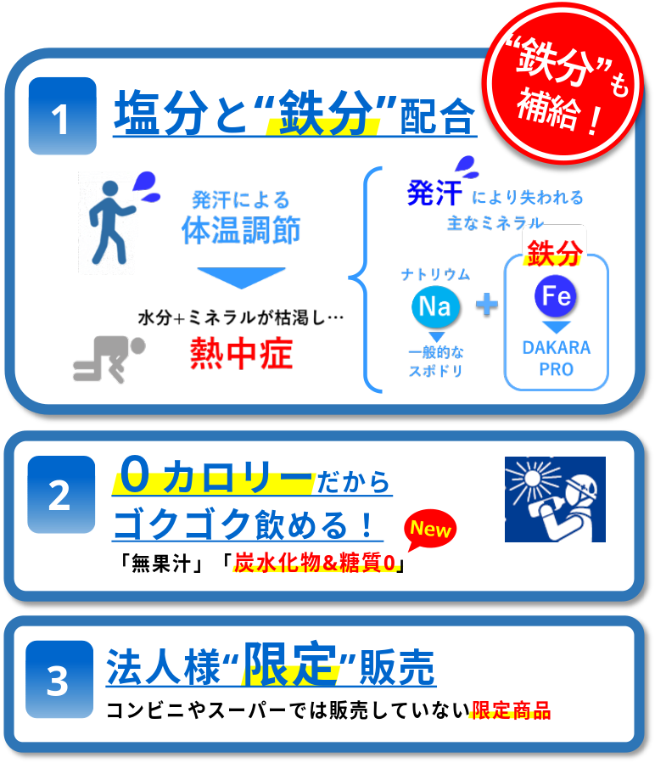

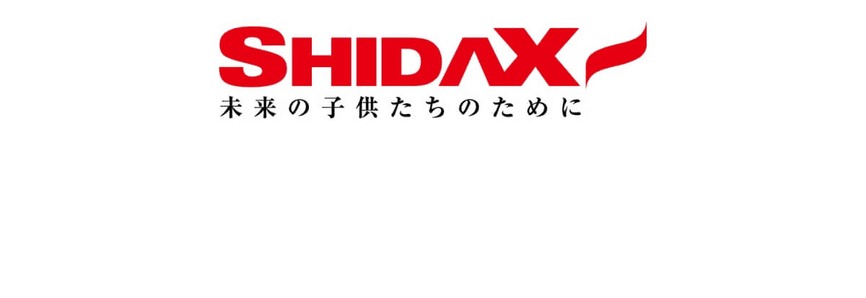
暑く過酷な環境下で
働き続けるプロへ
ＤＡＫＡＲＡ ＰＲＯ （法人専用）
送料込み
500ml×24本入り ￥160
（税抜）
★お気軽にご相談下さい★

Slide 4
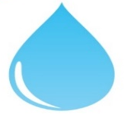

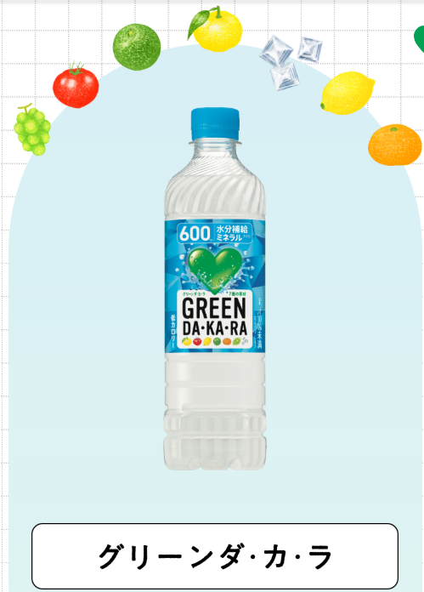
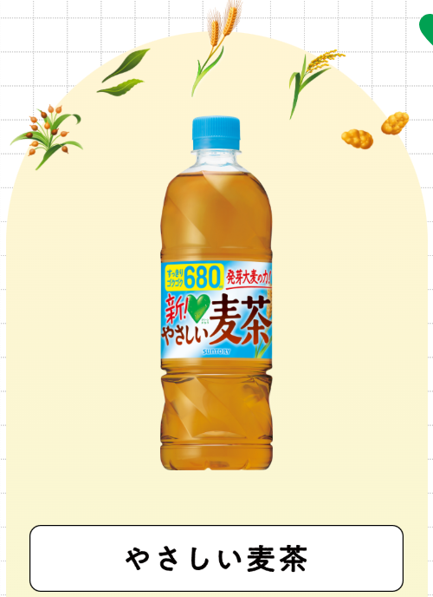
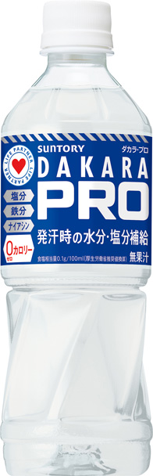
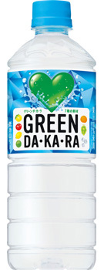
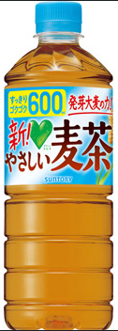
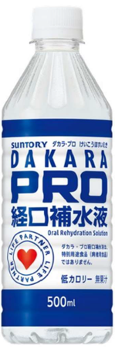
2026
夏
特別大特価
熱中症対策飲料
水分補給飲料
熱中症対策飲料
ナトリウム量40㎎／100ml以上配合
定価：1箱24本入り4560円（税抜き） 1本190円
貴社卸値2,280円（税抜き） 1本95円
600ml×24本入り￥150
600ml×24本入り￥150
経口補水
価格は送料込み・税抜きになります。
10箱からの配送で注文を承っております。
ダカラ
経口補水液
500ml×24本入り
￥200
定価：：1箱24本入り5,040円（税抜き） 1本210円
貴社卸値3,360円（税抜き）1本140円

